Slide 1
Tugas

Slide 2
dennie

Slide 3
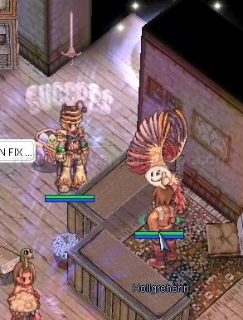
Jika Menempa senjata melaluli Hollgrehenn berpengaaruh terhadap Dex dan LUK, apakah menempa menggunakan skill “Weapon Refine”(whitesmit) tetap berpengaruh terhadap Dex dan Luk? Dan apakah menggunakan skill memiliki presentasi sukses lebih besar di bandingkan dengan hollgrehenn jika player berada pada level 50?

Slide 4
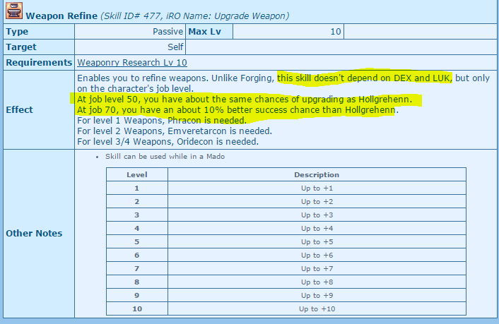

Slide 5
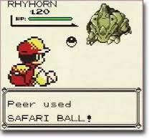
Apakah menangkap pokemon memiliki formula atau
hanya mekanisme random biasa?

Slide 6
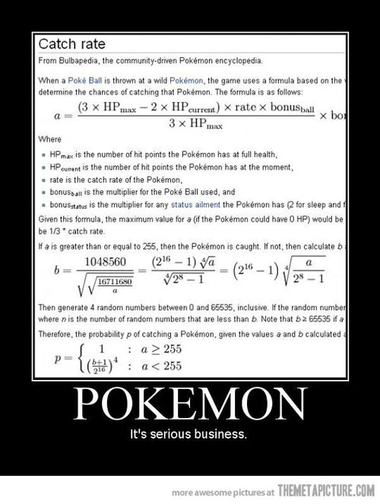
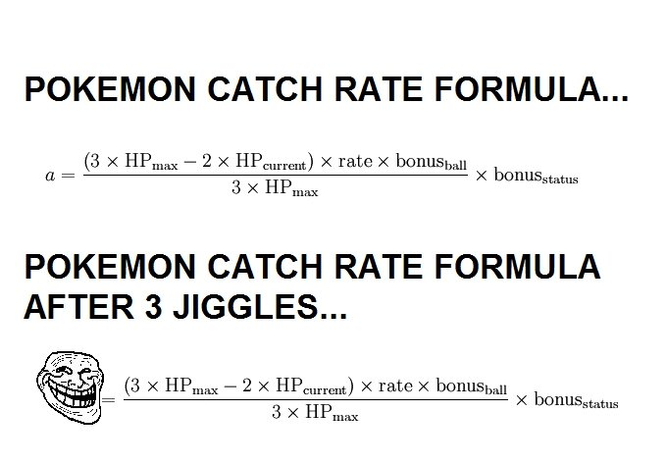

Slide 7
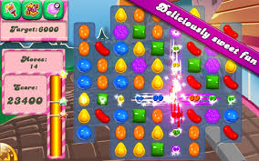
Beberapa artikel menayakan game candy crush susah ,apakah perhitugan unsur matematika yang membuat game ini susah??

Slide 8
http://www.dailymail.co.uk/sciencetech/article-2579306/Its-official-Candy-Crush-HARD-Study-reveals-game-belongs-group-complex-mathematical-problems.html
http://arxiv.org/abs/1403.1911

Slide 9
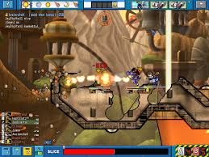
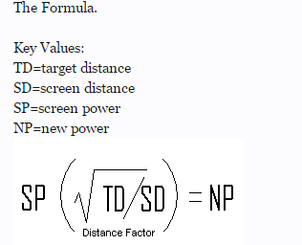
Apakah benar formula di atas di gunakan unutk game gunbound?

Slide 10
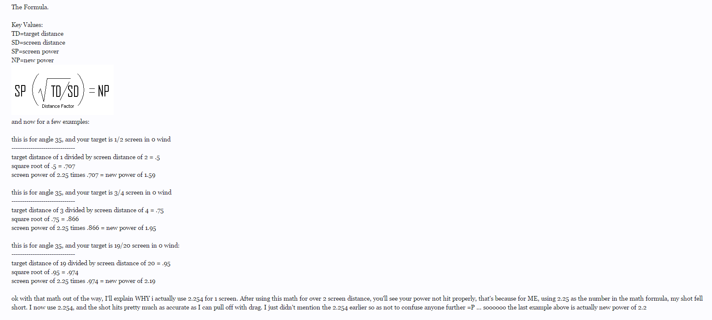
http://foro.gunbound.ca/index.php?threads/how-to-improve-feel-with-without-formula.100/

Slide 11

Apakah flappy bird memiliki maksimum score? Bila di lihat dari sisi matematika

Slide 12
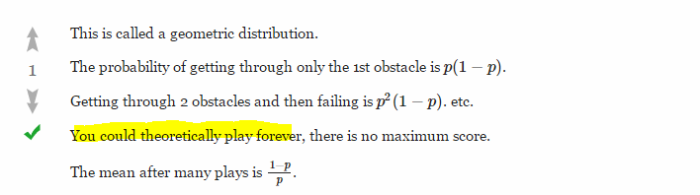

Slide 13
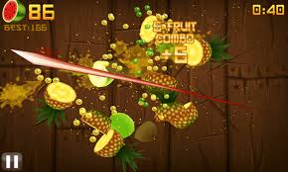
Apakah semua buah memiliki berat yang sama?

Slide 14
https://www.youtube.com/watch?v=TFFQNjJ5C5Q

Slide 15
Alfred Handoko
Apakah betul bahwa point maksimal dari games 2048 adalah 3.932.156 Poin, dengan anggapan bahwa semua tile yang muncul memiliki nilai 2 dan tile terakhir yang akan muncul adalah 4?

Slide 16
Jawaban = True
Max points possible = 3,932,156 Points
Rumus: 2^{n} = (n-1)2^{n} points
Referensi : https://www.reddit.com/r/2048/comments/214njx/highest_possible_score_for_2048_warning_math

Slide 17
Apakah Kemungkinan munculnya tile 4 di game 2048 adalah 20%?

Slide 18
Jawaban = False
Menurut perhitungan seorang pria random kemungkinan untuk angka 4 keluar adalah 10,2%
Hal ini didukung dengan source code 2048 yang ada di github yang menunjukan bahwa tile 2 keluar dengan kemungkinan 90%, dan tile 4 10%
Referensi : https://www.linkedin.com/pulse/20140613201532-7790303-probability-of-4-in-a-new-tile-in-2048

Slide 19
Pertanyaan tentang DOTA 2,SVEN memiliki HP 2183 dan armor 11.46 tanpa adanya buff lain. Namun sialnya, Sven diberikan buff negative berupa Amplify damage (Ulti Slardar), yang menyebabkan armor sven turun menjadi -8.54, apakah Sven akan mati bila terkena damage fisik sebesar 1734?

Slide 20
Jawaban = Iya
Rumus armor +:
Effective HP = Total HP × (1 + Armor points × 0.06)
Rumus armor - :
Effective HP = Total HP × (1 - 0.06 × Armor points) / (1 - 0.12 × Armor points)
Sehingga bila dihitung – hitung sven hanya bisa menahan 1631 HP
Referensi : http://dota2.gamepedia.com/Armor

Slide 21
Bila V merupakan sudut, dan y dan x merupakan panjang
Maka V bisa ditentukan dengan rumus v = tan (y/x)
y
V
x

Slide 22
Jawaban = salah
Rumus:
α =Tan⁻¹( y / x )
Trigonometry, merupakan rumus matematika yang sering dimanfaatkan untuk mendapatkan derajat di dalam games.
Referensi : https://www.google.co.id/url?sa=t&rct=j&q=&esrc=s&source=web&cd=9&ved=0CEIQFjAIahUKEwjR97vJwLDIAhVEPo4KHTvKAR0&url=http%3A%2F%2Fwww.softlion.nl%2Fdownload%2Farticle%2FTrigonometry.pdf&usg=AFQjCNFfj7knmntlMSjx3Np_subpw-m12Q&sig2=hyRDgYHfaGHqAG4qUPxU_Q&cad=rja

Slide 23
Pertanyaan Dota 2, bila PA memiliki evasion 50% dan PA membeli evasion 35%, maka secara teori maka di setiap pukulan musuh, pukulan tersebut memiliki kesempatan sebesar 32.5 % untuk mengenai PA

